Slide 1
Provedba ugovora sufinanciranih EU sredstvima iz Nacionalnog plana oporavka i otpornosti 2021 - 2026

Slide 2
Uloga Fonda za zaštitu okoliša i energetske učinkovitosti kao Provedbeno tijelo
Odabir i ugovaranje;
Kontrola provedbe projekta;
Financijska kontrola projekta;
Kontrola postupaka nabave;
Upravljanje nepravilnostima;
Kontrola vidljivosti projekta;

Slide 3
Postupak odabira
Projektni prijedlog predaje se na temelju dokumentacije Poziva, koristeći obrasce koji su njihov sastavni dio
U svrhu provođenja postupka dodjele, osniva se Odbor za odabir projekata
Svaki projektni prijedlog ocjenjuje se sukladno metodologiji odabira utvrđenoj u dokumentaciji Poziva
U bilo kojoj fazi tijekom postupka dodjele mogu se tražiti pojašnjenja ako dostavljeni podaci nisu jasni, ili je uočena njihova neusklađenost
Ako se ne postupi u skladu sa zahtjevom i u zahtijevanom roku, projektni prijedlog se može isključiti iz postupka dodjele
Prijavitelji se obavještavaju o rezultatima provedenog postupka procjene kroz sustav eNPOO
U postupcima dodjele ako nisu zadovoljni ishodom postupka, prijavitelji imaju pravo podnijeti prigovor u roku od 8 radnih dana od dana dostave obavijesti (obavijesti o isključenju ili obavijesti o odabiru za financiranje)

Slide 4
Postupak odabira
Postupak dodjele može trajati najviše 3 mjeseca, a uzimajući u obzir vrstu, kompleksnost i broj očekivanih projektnih prijedloga te zahtjevnost, opsežnost i složenost postupka dodjele, navedeni rokovi se mogu produljiti, uz odobrenje KT, do najviše 120 dana
Za projektne prijedloge koji su odabrani za financiranje, donosi se Odluka o financiranju
Odluka o financiranju se ne može donijeti prije isteka roka za prigovore, tj. 8 radnih dana od dana dostave obavijesti o isključenju ili obavijesti o odabiru za financiranje osim ukoliko prijavitelj dostavi Izjavu o odricanju od prava na prigovor potpisanu od strane prijavitelja
Rok za potpisivanje Ugovora o dodjeli bespovratnih sredstava s korisnikom je najviše 30 dana od datuma dostave obavijesti o donošenju Odluke o financiranju Korisnika

Slide 5
Ključni koraci u provedbi projekta
Sklapanje Ugovora o dodjeli bespovratnih sredstava
Odobravanje plana nabave
Ex-ante provjera dokumentacije o nabavi (ako je primjenjivo)
Ex-post provjera postupaka nabave
Provjera dodataka Ugovora
Plan dostave Zahtjeva za nadoknadom sredstava
Zahtjev za isplatom predujma (ako je predviđeno Pozivom i Ugovorom)
Zahtjev za nadoknadom sredstava i Završni ZNS
Postupak plaćanja
Provjere na licu mjesta
Izvještavanje nakon provedbe projekta

Slide 6
Na što treba paziti tijekom provedbe projekta?
Provedbe projekta je isključiva odgovornost Korisnika
Postupak nabave – pridržavanje uvjeta definiranih ugovorima nakon provedenih postupaka nabave
Državne potpore i de minimis
Sukob interesa, „ne nanošenje bitne štete”, registar stvarnih vlasnika, dvostruko financiranje

Slide 7
Kontrola nabave Odjel za kontrolu nabave provodi sljedeće procedure:
1. PROVJERA I PRIHVAĆANJE PLANA NABAVE
2. EX-ANTE PROVJERA DOKUMENTACIJE O NABAVI (ako je primjenjivo)
3. EX-POST PROVJERA POSTUPAKA NABAVE

Slide 8
Provjera i prihvaćanje plana nabave
Plan nabave se dostavlja kroz sustav u roku od 20 radnih dana od dana stupanja Ugovora o dodjeli bespovratnih sredstava na snagu. Plan nabave mora biti usklađen s Ugovorom o dodjeli bespovratnih sredstava.
Plan nabave se prihvaća nakon što se utvrdi sljedeće:
Sve nabave koje će se provesti u okviru ugovora o dodjeli bespovratnih sredstava (i njegovim eventualnim izmjenama i dopunama) navedene su u PN-u/izmjeni i/ili dopuni PN-a.
Ispravno je navedena vrsta predmeta nabave (npr. usluga/ robe/ radovi).
Navedeni predmet nabave odgovara projektnom proračunu i odgovarajućoj proračunskoj liniji.
Navedena procijenjena vrijednost nabave odgovara projektnom proračunu i odgovarajućoj proračunskoj liniji.
Planirani rokovi nabave u skladu su s razdobljem provedbe projekta.
Za svaku navedenu nabavu ispravno je odabran postupak nabave.
Nema podjele nabave.
Korisniku se dostavlja informacija da se plan nabave prihvaća i informacija o nabavama koje su ušle u uzorak za ex ante provjeru dokumentacije o nabavi prije objave.
IZMJENE I/ILI DOPUNE PLANA NABAVE - Plan nabave može se izmijeniti ili dopuniti ukoliko se za istim ukaže potreba. Izmijenjeni i/ili dopunjeni Plan nabave dostavlja se na znanje bez odgode.

Slide 9
PLAN NABAVE – sustav eNPOO

Slide 10
EX-ante provjera Dokumentacije o nabavi (ako je primjenjivo)
Samo za nabave za koje je određena ex ante kontrola korisnik dostavlja kompletnu dokumentaciju o nabavi prije same objave, a nakon provedenog prethodnog savjetovanja sa zainteresiranim gospodarskim subjektima.
Odjel za kontrolu nabave obavlja provjeru u roku od 15 radnih dana od dana zaprimanja kompletne dokumentacije o nabavi.
Korisnik je dužan dostaviti povratnu informaciju o prihvaćenim i neprihvaćenim preporukama, uz obrazloženje neprihvaćanja, najkasnije u trenutku dostave dokumentacije za provedeni postupak nabave na ex-post provjeru.
Rezultati provjere dokumentacije o nabavi su mišljenje i preporuke za unaprjeđenje dokumentacije o nabavi radi izbjegavanja nepravilnosti.

Slide 11
EX-post provjera postupka nabave
Provjera postupaka nabave nakon što je proveden od strane Korisnika.
Korisnik je obavezan dostaviti kompletnu dokumentaciju za svaki provedeni postupak nabave.
Odjel za kontrolu nabave provjerava kompletan postupak nabave (dokumentaciju o nabavi, postupak pregleda i ocjene ponuda, odabir gospodarskog subjekta s kojim je sklopljen ugovor).
Rezultat kontrole je Kontrolna lista u kojoj se utvrđuje prihvatljivosti/neprihvatljivosti postupka nabave.
Ukoliko se utvrdi da je postupak nabave neprihvatljiv prijavljuje se Sumnja na nepravilnost/prijevaru.

Slide 12
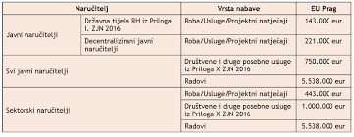
Provedba nabava u okviru projekta
Obveznici Zakona o javnoj nabavi
Postupci nabave sukladno internom aktu za jednostavnu nabavu - - procijenjena vrijednost manja od vrijednosti pragova iz članka 12. ZJN:
a) nabava robe i usluga procijenjene vrijednosti manje od 26.540,00 EUR-a (200.000,00 kuna bez PDV-a);
b) nabava radova procijenjene vrijednosti manje od 66.360,00 EUR-a (500.000,00 kuna bez PDV-a);
Postupci nabave sukladno Zakonu o javnoj nabavi
- procijenjena vrijednost jednaka ili veća od vrijednosti pragova iz članka 12. ZJN a manja od vrijednosti europskih pragova;
- procijenjena vrijednost jednaka ili veća od vrijednosti europskih pragova;
Vrijednosti EU pragova od 01.01.2024. (nabava velike vrijednosti)
Jednostavna nabava
Nabava male vrijednosti
Nabava velike vrijednosti

Slide 13
Preporuke za provođenje postupka nabave
Obveznici Zakona o javnoj nabavi, obvezni su provesti postupak nabave radova, roba i/ili usluga u skladu s Zakonom o javnoj nabavi i primjenjivim podzakonskim propisima.
Naručitelj je obvezan poduzeti prikladne mjere da učinkovito spriječi, prepozna i ukloni sukobe interesa u vezi s postupkom javne nabave kako bi se izbjeglo narušavanje tržišnog natjecanja i osiguralo jednako postupanje prema svim gospodarskim subjektima (sukladno ZJN).
Pregled i ocjenu ponuda izvršiti u skladu sa zahtjevima propisanim u Dokumentaciji o nabavi.
Prilikom sklapanja Ugovora o nabavi obratiti pozornost da je isti u skladu s uvjetima i zahtjevima određenim u dokumentaciji o nabavi te s odabranom ponudom.
Uvjete i zahtjeve u Dokumentaciji o nabavi potrebno je uskladiti s Zakonom o javnoj nabavi i podzakonskim propisima.
NAPOMENA:
DNSH načelo
Korisnik je obvezan prilikom provedbe nabave i sklapanja ugovora o nabavi poštivati načelo nenanošenja bitne štete (DNSH načelo).
REGISTAR STVARNIH VLASNIKA
Korisnik je obvezan od ugovaratelja s kojim sklopi ugovor o nabavi tražiti izvadak iz Registra stvarnih vlasnika odnosno jednakovrijedni dokument u državi poslovnog nastana ugovaratelja. Jednaka obveza vrijedi i za podugovaratelje.

Slide 14
Izmjene ugovora o nabavi
Naručitelj smije izmijeniti ugovor o javnoj nabavi tijekom njegova trajanja bez provođenja novog postupka javne nabave ako su izmjene, neovisno o njihovoj novčanoj vrijednosti, bile na jasan, precizan i nedvosmislen način predviđene u dokumentaciji o nabavi u obliku odredaba o izmjenama ugovora, a koje mogu uključivati odredbe o promjeni cijene ili opcija.
Odredbe o izmjenama sadržavaju opseg i prirodu mogućih izmjena ili opcija te uvjete pod kojima se mogu primijeniti, ali ne smiju imati za posljedicu izmjenu cjelokupne prirode ugovora.
Potrebno je osigurati revizorki trag a vezano za izmjenu ugovora (zahtjev za izmjenama ugovora, očitovanje svih dionika, odobrenje i dr.).

Slide 15
Nepravilnosti u provedbi projekata
Postupak utvrđivanja nepravilnosti započinje prijavom sumnje na nepravilnost koja može biti rezultat provedene:
- administrativne provjere, ili
- provjere na licu mjesta
Stupnjevi povrede propisa:
Formalni propust – ne utječe na proračun EU te se ne izriče financijska korekcija
Nepravilnost - takvo kršenje prava EU ili nacionalnog prava koje šteti ili bi moglo naštetiti proračunu Unije i u tom slučaju nadležno tijelo izriče financijsku korekciju
Prijevara - nepravilnost koja ispunjava dva kumulativna uvjeta:
pravomoćnu presudu za kazneno djelo;
poveznicu između kaznenog djela i projekta
U slučaju sumnje na prijevaru o istome se obavještava DORH/EPPO.

Slide 16
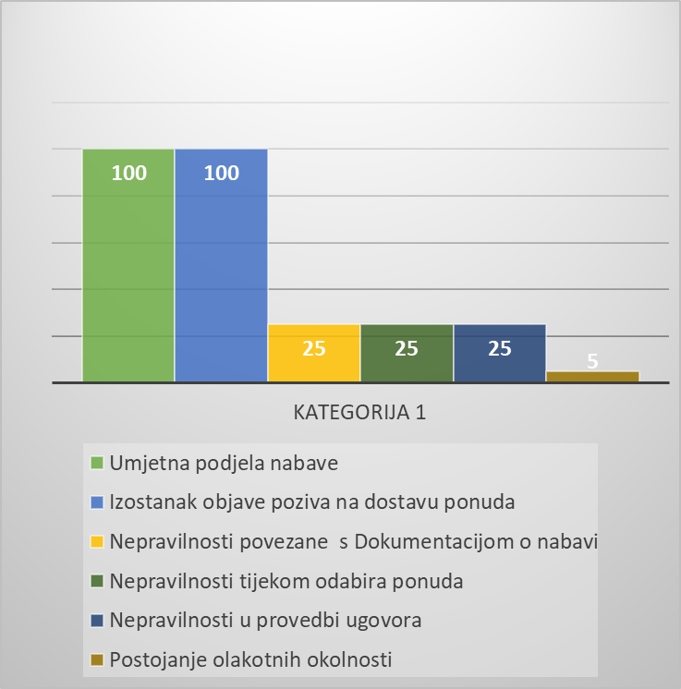
Najčešće pogreške i stope financijskih ispravaka
Pravila o financijskim korekcijama sastavni su dio Poziva na dodjelu bespovratnih sredstava i Ugovora o dodjeli bespovratnih sredstava
Najčešće vrste nepravilnosti kao i primjenjive stope financijskih ispravaka opisane su u Prilogu 1, Prilogu 2 i Prilogu 3 Pravila o financijskim korekcijama
Prilog 1 odnosi se na obveznike Zakona o javnoj nabavi; Prilog 2 odnosi se na NOJN, dok se Prilog 3 odnosi se na nepravilnosti izvan postupaka nabava
Stope ispravaka propisane su u rasponu od 5% do 100%
Stopa financijskog ispravka ovisi o težini počinjene nepravilnost pa se tako sukob interesa kažnjava sa stopom od 100%
Umanjenje stope ispravka ovisi o postojanju olakotnih okolnosti kao što je postignuta razina tržišnog natjecanja

Slide 17
Kako izbjeći nepravilnost i financijsku korekciju
Odabir postupka te uvjete i zahtjeve u Pozivu/Dokumentaciji uskladiti s ZJN/Pravilima za NOJN
Pregled i ocjenu ponuda izvršiti u skladu sa zahtjevima propisanim u Dokumentaciji/Pozivu
Ugovor uskladiti sa zahtjevima propisanim u Dokumentaciji/Pozivu
Prilikom provedbe Ugovora držati se odredaba Ugovora
Aktivno sudjelovati prilikom provjere troškova od strane PT (dostava dokaza i pojašnjenja)
NEMA NEPRAVILNOSTI

Slide 18
Odluka o utvrđenoj nepravilnosti
Odluka o utvrđenoj nepravilnosti dostavlja se Korisniku te ista sadrži:
- pregled utvrđenog činjeničnog stanja te odgovarajuća obrazloženja;
opis i oznaku nepravilnosti u odnosu na koju se financijska korekcija određuje;
iznos financijske korekcije;
uputu o pravnom lijeku
Stopa financijske korekcije određuje se na iznos prihvatljivih troškova Projekta/Ugovora o nabavi vezano uz radnju na koju je nepravilnost utvrđena a koji se prijavljuju Komisiji
Prigovor se podnosi nadležnom tijelu (MPUGDI) te FZOEU na znanje

Slide 19
Informiranje i vidljivost
Sve aktivnosti informiranja i komunikacije vezane uz projekt moraju sadržavati sljedeće elemente:
Amblem (zastavicu) Unije
Izjavu/slogan: „Financira Europska unija
NextGenerationEU“
Notes:
Korisnik sredstava temeljem potpisanog Ugovora mora poštivati i mjere informiranja i vidljivosti, kako je definirano u Posebnim i Općim uvjetima ugovora. To se prije svega odnosi na izradu trajne ploče ili panoa, te naljepnica. Ostale mjere su opcionalne. Pri tome korisnik dužan ispravno i vidljivo prikazati u svim komunikacijskim aktivnostima amblem EU s odgovarajućom izjavom o financiranju: Financira EU – Next Generation.
Važno je napomenuti da je dobro da se o ovim aktivnostima Korisnik prethodno konzultira s PT.

Slide 20
Izmjene ugovora
Izmjena ili dopuna Ugovoru kojom moguća je kada su kumulativno ispunjeni uvjeti:
Izmjene su nastale zbog nepredvidljivih okolnosti koje su nastupile nakon predaje projektne prijave na temelju koje je sklopljen Ugovor
Izmjene su nužne za uredno izvršenje Ugovora
Povezani troškovi ne prelaze ukupan iznos bespovratnih sredstava naveden u Ugovoru
Sve izmjene koje su nužne za izvršenje Ugovora, a ne ispunjavaju kumulativno uvjete iz prethodne točke, dopuštene su ako troškove povezane s izmjenom snosi Korisnik
- ne zahtijevaju potpisivanje dodatka ugovoru (promjene naziva/imena ugovorne strane, adrese, bankovnog računa ili podataka o kontaktima)
Preraspodjela sredstava između proračunskih stavki unutar pojedine aktivnosti projekta te preraspodjele sredstava među aktivnostima projekta- obavijestiti PT2 najkasnije s prvim idućim ZNS-om kojega podnosi nakon nastale izmjene
- zahtijevaju potpisivanje dodatka ugovoru (promjene projektnih aktivnosti, fizičke osobine i/ili funkcionalne namjene projekta, razdoblja provedbe dulje od propisanog pozivom na dostavu projektnih prijedloga, rezultata projekta)
Ugovor se ne može izmijeniti i/ili dopuniti u svrhu ili s učinkom koji bi doveo u pitanje zaključke postupka dodjele bespovratnih sredstava odnosno ocjenu prihvatljivosti i kvalitete iz predmetnog postupka dodjele te postupanje skladu s načelom jednakog postupanja
Izmjene manjeg značaja
Izmjene većeg značaja

Slide 21
Provjera nakon dovršetka projekta (ex-post)
Izvješće nakon provedbe projekta
5 godina nakon dovršetka projekta- svake godine u roku 30 kalendarskih dana od datuma odobrenja završnog izvještaja/ datuma plaćanja
Bez promjena u odnosu na prirodu projekta i uvjete provedbe
Nema promjene vlasništva
Postojanje revizijskog traga i dostupnost dokumentacije
Postizanje indikatora
Korištenje imovine u skladu s odredbama Ugovora o dodjeli bespovratnih sredstava
Provjera na licu mjesta

Slide 22
Hvala na pažnji!
Brigita Crnković
Voditeljica Odjela za kontrolu nabave
brigita.crnkovic@fzoeu.hr
Maša Brezovac
Voditelj projekta u Odjelu za kontrolu sustava
masa.brezovac@fzoeu.hr
Bojan Hlača
Voditelj projekta u Odjelu za odabir projekata
bojan.hlaca@fzoeu.hr

